Slide 1
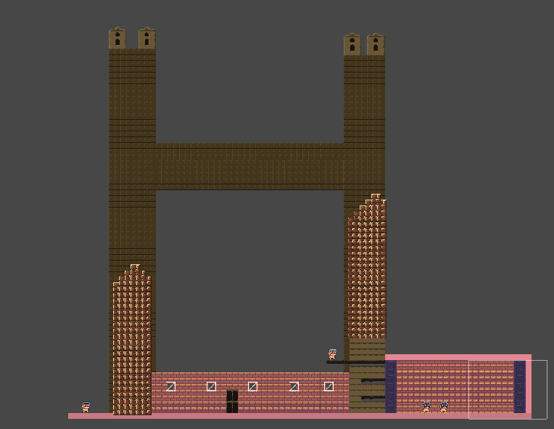




角色将从左侧进入地图
进入建筑物前镜头固定
为第一部分地图全景
角色进入室内后
镜头聚焦于角色周围

Slide 2
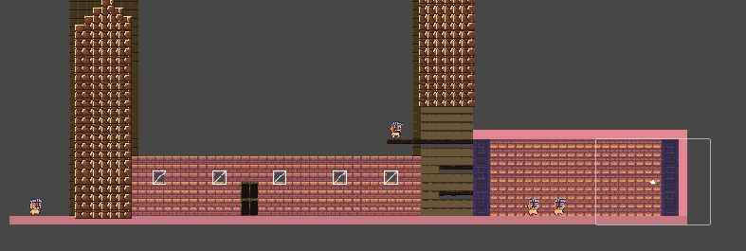













1.怪物 2.教会风格的尖顶建筑 3.教会风格的窗户 4.略有脏乱的墙壁 5.木质墙壁 6.木板（木质平台）
7.教堂（背景）8.泛红的黑夜 9.教会风格的门 10.有红色能量波动的门 11.黑色的土地 12.有红色能量波动的墙壁和土地
13.月光照下（背景）

Slide 3
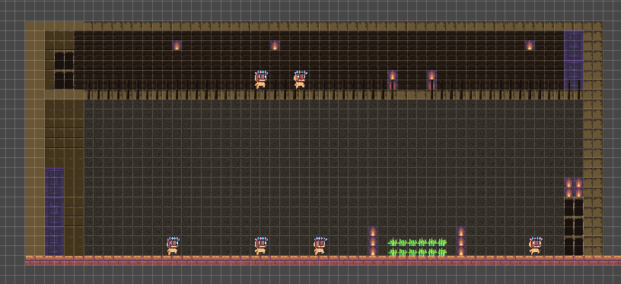





角色从二楼左侧门进入第二部分地图，右方无栅栏处可互动，互动后角色跳下，落在木桌（缓冲物）上，缓冲物碎裂

Slide 4













14.护栏 15.木质墙壁/地板 16.教会风格的门 17.有浮雕/花纹的墙壁/地板 18.墙上蜡烛（光源）19.木桌（落地缓冲）
20.地上蜡烛（光源）21.整洁的教会风格墙壁 22.小怪 23.教会风格的大门 24.有红色能量波动的门

Slide 5
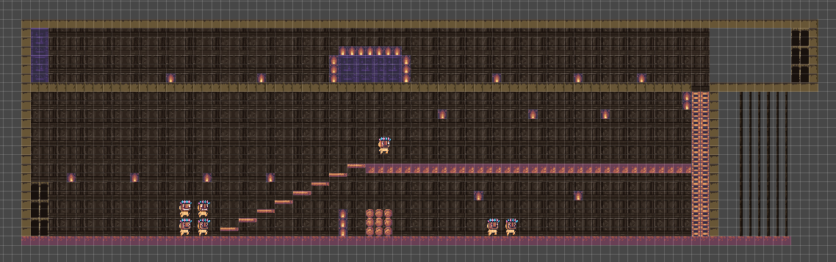








角色从一楼左方门进入第三部分地图，楼梯下方隐约可见火光。
一楼最右方有梯子，梯子可互动，互动后可沿梯子上下移动。
梯子左方有一互动的浮空宝石，互动后开放升级系统（暂定）。
二楼有可互动的祭坛，互动后获得转换形态的能力，转换形态后可进入能量门。
二楼右方玻璃处镜头将微微缩小并下移，能看到外部及下方支架。

Slide 6













25.有浮雕/挂画的墙壁 26.散发暗红色光的光滑地板 27.墙上蜡烛（光源）28.地上蜡烛（光源）29.木质楼梯
30.精英怪 31.木质梯子（下端散发暗红的光） 32.浮在空中的暗红色宝石 33.四周插着火把（光源）的祭坛
34.有红色能量波动的门 35.能看到外面有血色光芒的玻璃窗 36.教会风格的门 37.生锈的金属支架

Slide 7
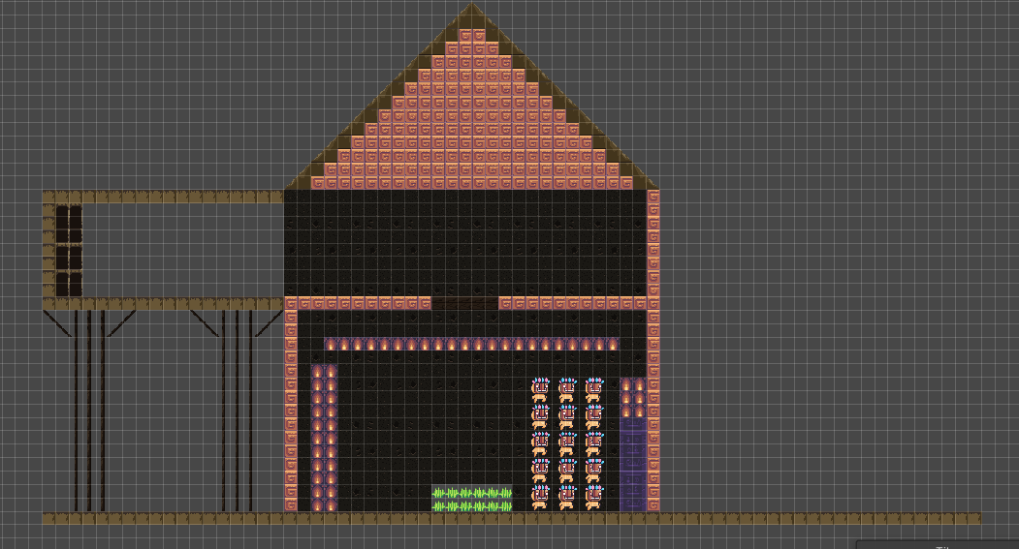




角色从二楼左侧进入第四部分，走至右方时镜头缩小并上移，展示上方尖顶部分的教堂玻璃彩色花窗
然后花窗泛起血光，角色脚下地板碎裂，角色下落至一层Boss前。

Slide 8














38.生锈的金属支架 39.教会风格的大门 40.能看到外面有血色光芒的玻璃窗 41.暗红色的墙壁
42.鲜红色的地板/墙壁 43.教堂风格的玻璃彩色花窗 44.碎石（地板破碎后）45.地面蜡烛（光源）
46.墙上蜡烛（光源）47.Boss 48.有能量波动的大门

